Slide 1
Фактори які впливають на запиленість повітря

Slide 2
Фактори які впливають на запиленість повітря
Кліматичні умови праці
Вид с/г робіт
МТА
Тип тракторного рушія

Slide 3
Тема уроку
Призначення, будова та принцип дії повітроочисника

Slide 4
План уроку
Призначення, будова та принцип дії передочисника типу моноциклон.
Призначення, будова та принцип дії комбінованого повітроочисника.
Технічне обслуговування повітроочісника.

Slide 5
Повітроочисники
Інерційні
Фільтруючі
Комбіновані

Slide 6
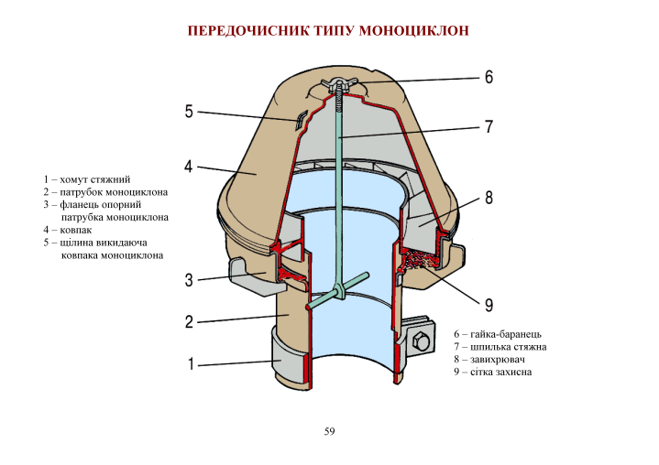

Slide 7
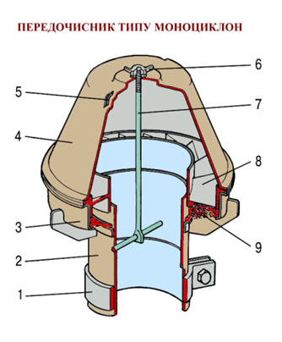

Slide 8
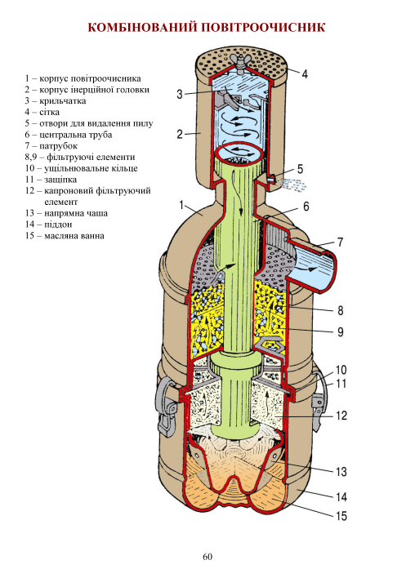

Slide 9
Технічний диктант
Повітря, що засмоктується в 1_______,проходить через2____повітрозбірника і за допомогою напрямної крильчатки завихрюється.Під дією 3_________ сил великі частинки пилу автоматично викидаються з повітроочисника через 4______.Пройшовши перед очисник,через повітропровід повітря опускається вниз до 5________ 6_____ .Потік повітря після контакту з маслом очищається від пилу і 7_________. Напрям руху повітря завдяки 8_____ різко змінюється,разом з краплинками масла воно проходить через фільтруючі елементи.Масло зволожує9_______ і сприяє кращому очищенню повітря від 10_______ 11____. Очищене повітря, проходить 12________ до циліндрів двигуна.

Slide 10
Технічний диктант
Повітря, що засмоктується в 1циліндри,проходить через2сітку повітрозбірника і за допомогою напрямної крильчатки завихрюється. Під дією 3відцентрових сил великі частинки пилу автоматично викидаються з повітроочисника через 4отвори. Пройшовши перед очисник,через повітропровід повітря опускається вниз до 5масляної 6ванни. Потік повітря після контакту з маслом очищається від пилу і 7зволожується. Напрям руху повітря завдяки 8чаші різко змінюється, разом з краплинками масла воно проходить через фільтруючі елементи.Масло зволожує 9фільтри і сприяє кращому очищенню повітря від 10дрібного 11пилу. Очищене повітря, проходить 12патрубком до циліндрів двигуна.

Slide 11
Алгоритм
Зняти передочисник типу моноциклон (очистити його внутрішню порожнину)
Відпустити хомути патрубка та відкрутити гвинт
Зняти повітроочисник
Відпустити гайки баранчики та зняти піддон повітроочисника
Очистити порожнину піддона та заправити чистим маслом
Зняти фільтруючі елементи повітроочисника
Промити фільтруючі елементи дизельним паливом та продути стиснутим повітрям
Запам'ятайте розташування кожного з трьох фільтруючих елементів та зберіть їх в правильній послідовності
Зібрати повітроочисник
Перевірити повітроочисник на герметичність
При перекриванні труби повітроочисника двигун працюючий при 1000 об/хв повинен заглохнути

Slide 12
Дебрифінг
Що ви сьогодні вивчали на уроці?
Що ви знали раніше з нашої теми і що дізналися вперше на уроці?
Що найбільше зацікавило вас в темі, яку опрацювали сьогодні?
Чи зможете ви самостійно провести технічне обслуговування повітроочисника?

Slide 13
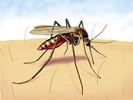
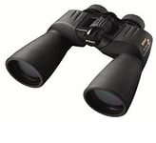
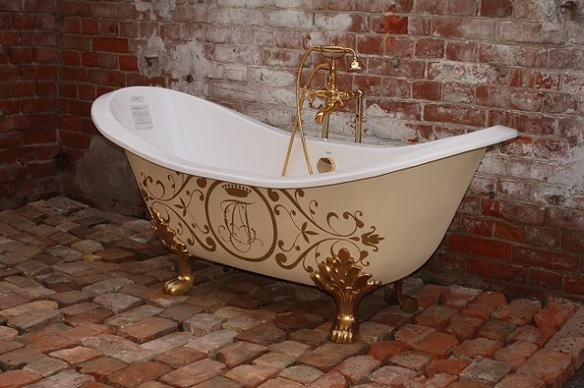

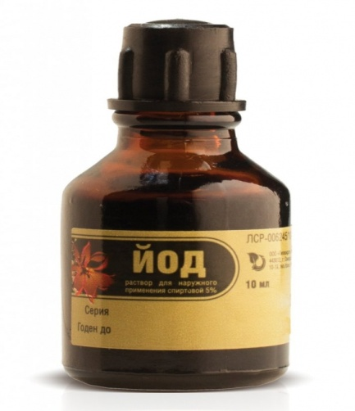
Ребус
,, ,,,
,,, ,, ,,

Slide 14
Домашнє завдання
Завдання №1. Повідомлення до теми уроку по інших видах повітроочисників. Критерії оцінювання: 3б.
Завдання №2. Скласти тести до теми уроку. За кожний правильно складений тест – 2б.

